Slide 1
Моя Малая Родина – Атбасар.
Самый холодный город страны (именно в Атбасаре был зафиксирован абсолютный для Казахстана минимум - минус 57,2 градуса Цельсия).
Родина автора трилогии "Кочевники" Ильяса Есенберлина.
Город, лежащий на той же широте, что и Лондон.

Slide 2
Атбасар в прошлом
Основан в 1845 году как казачья станица. До 1892 года носил название Атбасарская станица. Атбасар появился на карте в 1830-х годах как пограничный пункт №96. Он охранял торговые караваны, которые шли из Средней Азии в Петропавловск и Омск. В связи с народно-освободительным движением в 1837 году (под предводительством Кенесары Касымова) царское правительство усилило пограничный пункт казачьими войсками. В 1843 году Император Всероссийский Николай I одобрил строительство станицы Атбасарской. В 1878 году она была переименована в город Атбасар и стала административным центром Атбасарского уезда.
Диорама "Атбасар конца XIX в. - начала XX в." в Атбасарском историко-краеведческом музее

Slide 3
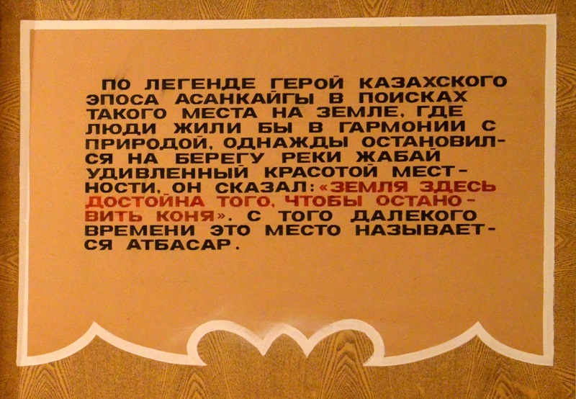
Название города Атбасар …
На протяжении веков здесь был конный базар, который находился на пересечении путей торговых караванов и кочевок казахского населения. Отсюда, по одной из версий, и название ат базар, то есть конный базар.
По другой версии, «Атбасар» происходит от ат басқан, то есть «где конь ступил». Согласно легенде, жырау Асан Кайгы (Асан Печальный) в поисках жерұйық («Земли обетованной»), стреножил коня у устья реки Есиль/Ишим, где в нее впадает приток - р. Жабай. И так, с этого времени место называется «где ступило копыто коня Асана Кайгы».
Табличка в Атбасарском
историко-краеведческого музее

Slide 4
«Атбасар – ворота Целины»
С началом кампании по освоению целинных земель (1954) Атбасар становится крупным агропромышленным центром области и важным железнодорожным пунктом по вывозу зерна и хлебопродуктов. Леонид Брежнев неоднократно упоминает Атбасар в своих воспоминаниях "Целина": "Старинный, пыльный, открытый всем ветрам городишко с низкими домами и чахлой зеленью принимал эшелоны с техникой, лесом, цементом, деталями домов, полевыми вагончиками, металлом, бензином, семенами, продовольствием и товарами — принимал не только для собственных целинных хозяйств, но и для трёх смежных районов. На разгрузку эшелонов было мобилизовано всё население городка…".
Памятник первоцелинникам при въезде в Атбасар

Slide 5
Атбасар мог бы стать привлекательным направлением для исторического туризма.
В городе сохранены исторические постройки и памятники:
Жилой дом купца С.Белова с лавкой, кон. XIX в., ул. Бегельдинова. Занимает большой дворовый участок между двумя параллельными улицами. Образец жилой купеческой застройки с комплексом строений с торговыми и жилыми функциями. Лавка — типичный пример небольшой торгово-складской постройки периода эклектики.
Жилые дома кон. XIX-нач. XX в. Расположены в старой части города в квадрате улиц Победы, Валиханова, Ирченко, Либкнехта. Характеризуют историческую жилую застройку Атбасара этого периода. Представляют собой двухэтажные срубы из брёвен.
Дом, в котором родился и жил Ильяс Есенберлин, 1890, ул. Есенберлина, 47. Дом — одноэтажный деревянный сруб. На нём установлена мемориальная доска с текстом на русском и казахском языках.
Гимназия (вспомогательная школа), нач. XX в., ул. Победы,61. Находится в старой части города. Было построено для высшего начального училища в 1909, затем здесь размещалась гимназия. В годы Великой Отечественной войны в здании располагался эвакуационный госпиталь.
Городская усадьба купца А.Белова (Историко-краеведческий музей), 1911, ул. Победы, 28. Занимает квартальный участок. Принадлежала крупнейшей купеческой фамилии города Беловым. Представляет собой комплекс построек расположенных по периметру участка: главный дом, флигель для служащих, конюшня. В 1917—1918 в здании находился уездный Совет депутатов.
Мечеть, нач. XX в., ул. Победы. Расположена в старой части города напротив усадьбы купца А.Белова.
Памятник воинам-землякам, погибшим в годы Великой Отечественной войны. Расположен в сквере Победы.
Памятник воинам-интернационалистам, погибшим в Афганистане. Расположен в сквере Победы с правой стороны от входа.
Литературный музей Ильяса Есенберлина, 1999. В музее хранится около 2000 экспонатов: личные вещи писателя, письма, книги и рукописи, домбра, фотографии семьи и даже рабочий стол, за которым он писал свои произведения.
Памятник писателю Ильясу Есенберлину. Установлен на главной площади города в сентябре 2015 года к 100-летию со дня рождения

Slide 6
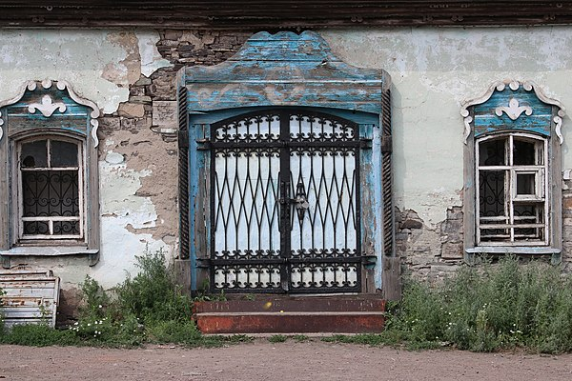
Жилой дом купца С. Белова с лавкой, кон. XIX в
Жилой дом купца С.Белова конец XIX века
на ул. Бегельдинова
Лавка купца С.Белова конец XIX века

Slide 7
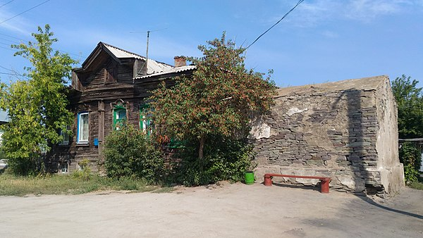
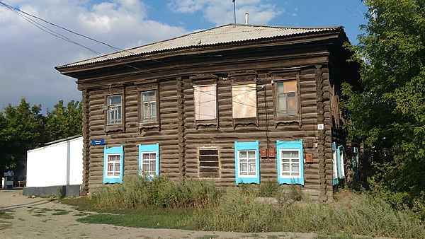
Жилые дома кон. XIX-нач. XX в.

Slide 8
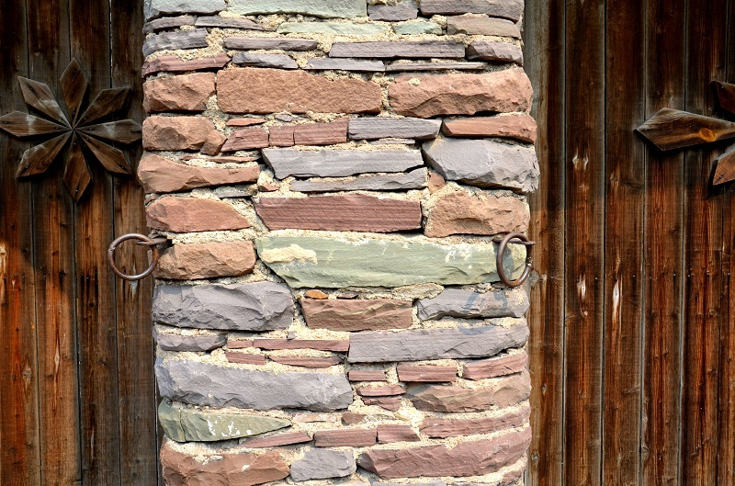
Историко-краеведческий музей.
Центральный вход на территорию историко-краеведческого музея. До Октябрьской революции это было усадьбой купца Белова, богатейшего в городе. В первые послереволюционные годы здесь размещался Уездный совет депутатов.
В стенах бывшей купеческой усадьбы остались привязи для лошадей

Slide 9
Старое здание мечети.
В советское время здесь размещался Дом пионеров и детская библиотека. В начале XX века это было татарской мечетью. Расположен напротив историко-краеведческого музея.

Slide 10
Вспомогательная школа-интернат.
Здание-старожил. Ему больше 100 лет. До революции здесь располагалась гимназия, а в годы Великой Отечественной Войны - эвакуационный госпиталь.

Slide 11
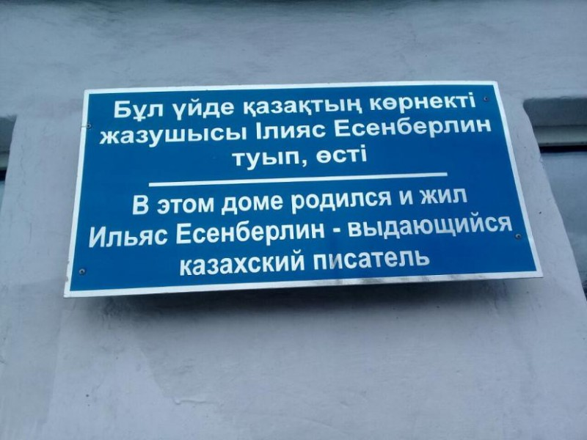
Дом, в котором родился и жил И. Есенберлин

Slide 12
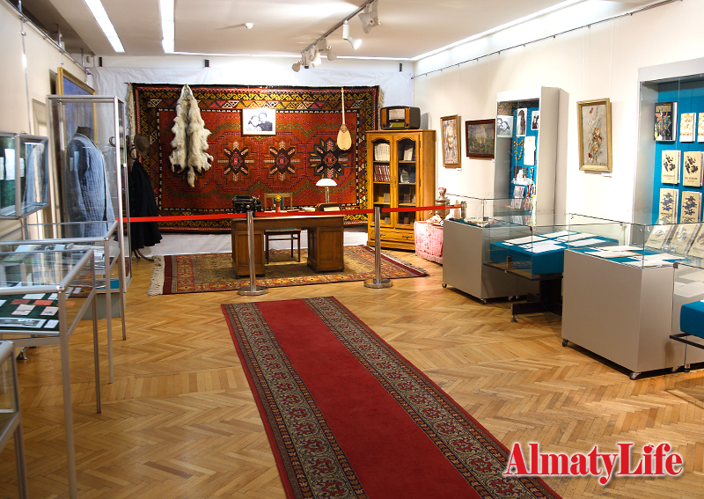
Литературный музей И. Есенберлина
В музее хранится около 2000 экспонатов: личные вещи писателя, письма, книги и рукописи, домбра, фотографии семьи и даже рабочий стол, за которым он писал свои произведения.

Slide 13
Памятник писателю И. Есенберлину
Установлен на главной площади города
в сентябре 2015 года
к 100-летию со дня рождения великого писателя Ильяса Есенберлина.

Slide 14
Люблю тебя, мой город Атбасар!

